Slide 1
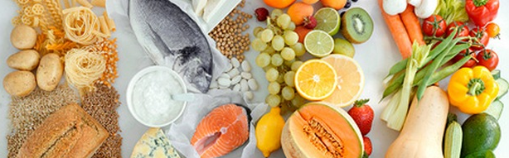
Раціональне харчування - запорука міцного здоров’я підготувала вчитель основ здоров’я Гірницької гімназії № 18 Курахівської міської ради Сергєєва І. А.

Slide 2
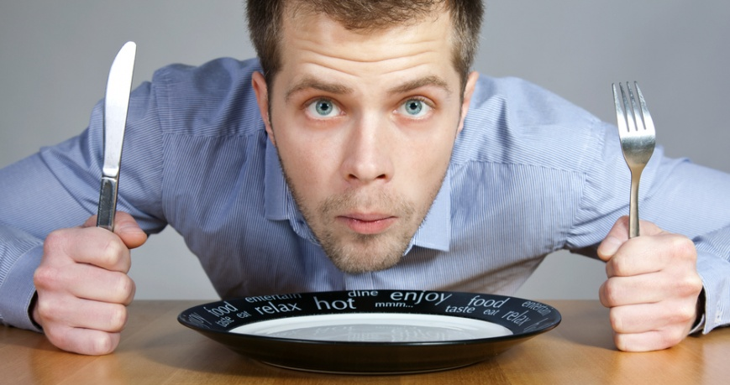
Ми є те, що ми їмо
Народна мудрість
Харчування є настільки важливою частиною нашого життя, що майже завжди визначає наш зовнішній вигляд, наше здоров'я, і самопочуття

Slide 3
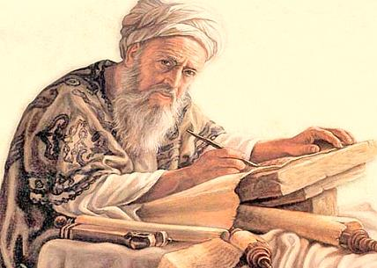
Авіценна
(Абу Алі Хусейн Ібн Абдаллах Ібн Сіна),
арабський лікар,
бл. 980-1037рр.
Засновник гігієни харчування
Перший розробив правила раціонального харчування, які актуальні й сьогодні

Slide 4
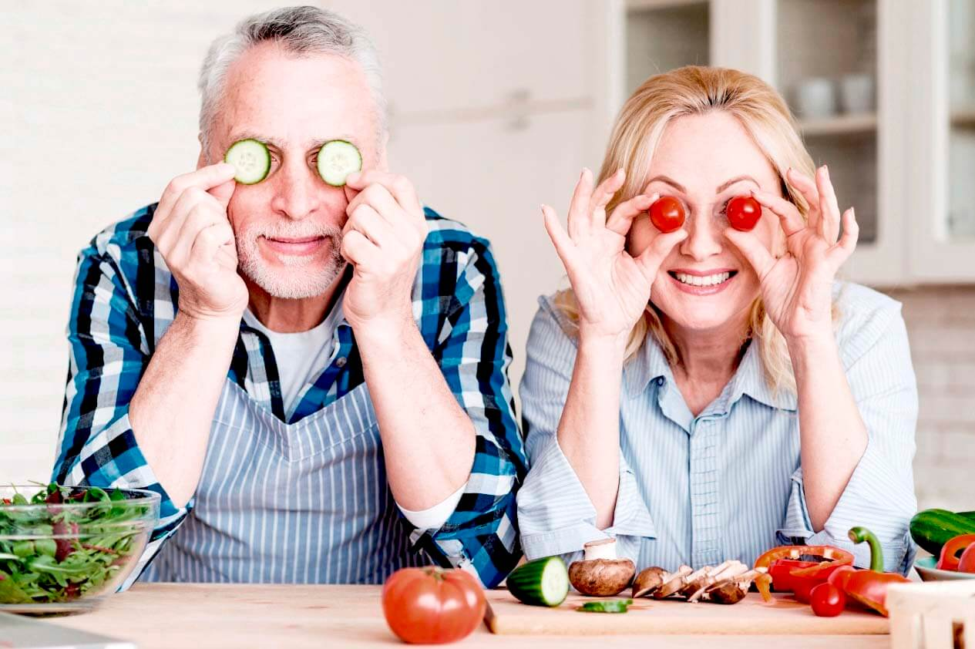
Раціональне харчування
лат. «ratio» - розум;
повноцінне в кількісному та збалансоване в якісному відношенні харчування;
забезпечує нормальний ріст й розвиток організму, високу працездатність, активне довголіття,стійкість до несприятливих чинників навколишнього середовища

Slide 5
Принципи раціонального харчування
поживність і калорійність їжі мають відповідати енергетичним витратам організму;
для забезпечення пластичних витрат дотримуватись білкового оптимуму (100-110 г білків на добу, під час фізичної роботи – до 139-140 г);
максимальна різноманітність їжі для поповнення кількості речовин, що здійснюють регуляторну функцію;
дотримання індивідуального режиму харчування, що визначається масою, віком та рівнем рухової активності кожної людини

Slide 6
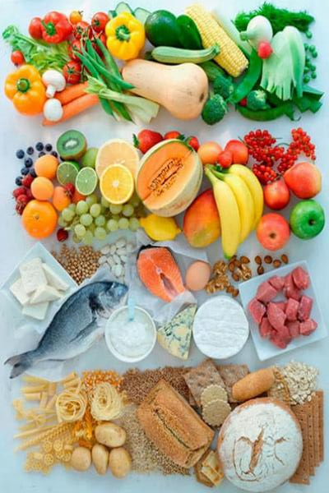
Рекомендації щодо раціонального харчування
Співвідношення білків, жирів, вуглеводів має бути 1,0 : 2,3 : 5,8
В раціоні мають бути: - овочі та фрукти (містять вітаміни); - пектинові речовини (забезпечують зв’язування та видалення з організму токсинів, сполук важких металів, радіонуклідів); - клітковина (забезпечує моторну та секреторну функцію кишечнику, джерело речовин для мікроорганізмів кишечнику, що синтезують Vit В₁, В₂, В₁₂, К) - вода – напої, рідкі страви

Slide 7
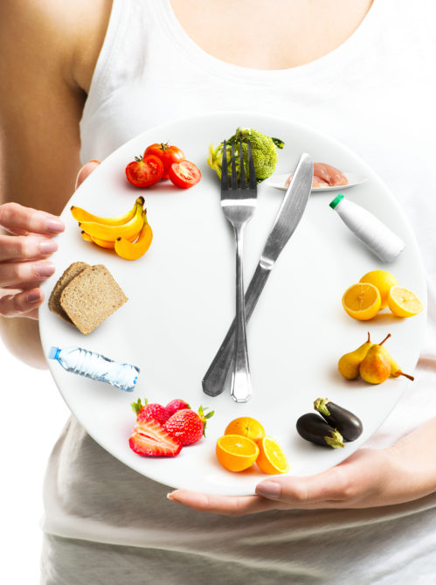
Рекомендації щодо раціонального харчування
Дотримання сумісності продуктів
Дотримання режиму харчування й прийому їжі в один й той самий час для секреції травних соків
Оптимально приймати їжу 4 рази на добу, інтервал між прийомами їжі не має перевищувати 6 годин, а саме: сніданок – 25% добового раціону (перша година після пробудження); обід - 35%; підвечірок – 20%; вечеря – 20% не пізніше, як 3 години до сну

Slide 8
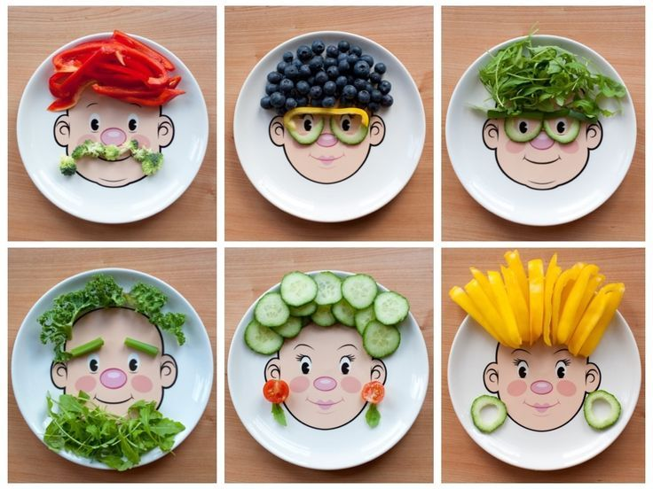
Рекомендації щодо раціонального харчування
Важливі умови харчування:
гарний настрій під час приймання їжі;
повільне й ретельне пережовування їжі;
розумна кулінарна обробка харчових продуктів;
свіжі продукти, придатні до вживання;
категорична відмова від тютюнокуріння й вживання алкогольних напоїв

Slide 9

Енергетичний баланс організму людини
основний критерій раціонального харчування
співвідношення між кількістю енергії, що надходить в організм і кількості енергії, що виділяється ним
Позитивний баланс | Негативний баланс
маса тіла збільшується | маса тіла зменшується
Виникає необхідність визначати енергетичну цінність харчових продуктів та вимірювати енергетичні витрати організму за різних навантажень

Slide 10
Енергетичний баланс організму людини
Харчова цінність їжі (поживність) | Енергетична цінність їжі (калорійність)
Хімічний склад продукту з урахуванням його споживання в загальноприйнятій кількості | Характеризує частку енергії, що вивільняється в процесі розщеплення їжі та окиснення поживних речовин
Речовини, які входять до складу їжі: поживні – білки, жири, вуглеводи; додаткові – вітаміни, органічні кислоти, мінеральні солі, харчові добавки | При окисненні речовин вивільняється енергія:
 | 1 г жиру – 39, 8 кДж
 | 1 г білка – 17, 6 кДж
 | 1 г вуглеводів – 17, 6 кДж
 | Енергетична цінність вимірюється – ккал або кДж 1 кал = 4,18 Дж

Slide 11
Енергетичний баланс організму людини
Загальний обмін | Основний обмін | Функціональний обмін
Витрати енергії на основний та функціональний обмін | Енергія, необхідна для забезпечення життєдіяльності в умовах спокою | Енергія, необхідна для здійснення фізичної активності
У підлітків – 170-250 кДж на 1 кг маси тіла | Підтримка процесів життєдіяльності (робота систем та органів) | Залежить від фізичної та розумової активності
 | на 1 кг тіла у підлітків – 142, 6 кДж у дорослих – 100, 56 кДж
За умов звичайної денної активності калорійність їжі має перевищувати основний обмін приблизно на 25%

Slide 12
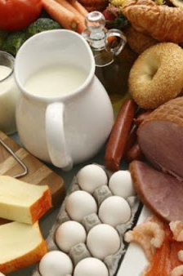

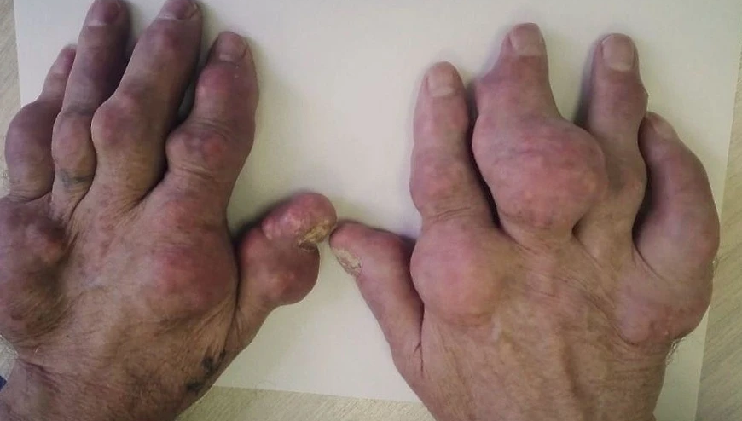
Наслідки нестачі чи надлишку поживних речовин в організмі людини
 | Недостатнє вживання | Надлишкове вживання
Білки | Порушення працездатності, пригнічення захисних сил організму, підвищеної сприйнятливості до інфекцій і до дистрофії та «голодних» набряків | Посилення процесів гниття в товстій кишці, що спричиняє розлади травлення. Сприяє розвитку подагри

Slide 13
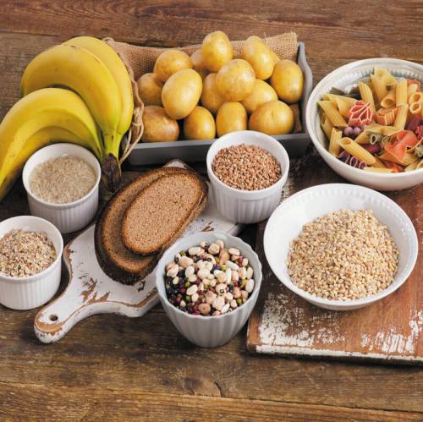


Наслідки нестачі чи надлишку поживних речовин в організмі людини
 | Недостатнє вживання | Надлишкове вживання
Вуглеводи | Відчуття голоду, зниження фізичної і розумової працездатності, втрата свідомості й судоми (гіпоглікемічний шок) | Ожиріння, розлади травлення через посилені процеси бродіння у товстому кишечнику, цукровий діабет

Slide 14
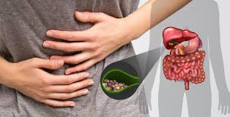
Наслідки нестачі чи надлишку поживних речовин в організмі людини
 | Недостатнє вживання | Надлишкове вживання
Жири | Розвиток гіповітамінозів за жиророзчинними вітамінами A, D, E, К: куряча сліпота, рахіт, безпліддя, порушення зсідання крові; нестача незамінних жирних кислот та як наслідок захворювання шкіри, порушення обміну речовин, пошкодження мітохондрій | Підвищується вміст холестеролу, утворення жовчних каменів, атеросклерозу, відкладання жиру в організмі

Slide 15
Висновки
Раціональне харчування сприяє збереженню здоров’я, опірності шкідливим чинникам середовища, високій працездатності та активному довголіттю
Визначення метаболічних потреб й організація раціонального харчування відбуваються на основі енергетичного балансу
Нестача, як і надлишок поживних речовин призводять до порушень обміну речовин і розвитку захворювань, тому харчування має бути повноцінним і достатнім

Slide 16

Дякую за увагу!

